Slide 1
Проектная документация по объекту:
«Строительство и обустройство скважин Софьинского месторождения, кусты №№ 55, 63 бис, 94 бис, 119». Этап 2 «Строительство (реконструкция) ДНС-0122 ЦДНГ-1»
Филиал ООО «ЛУКОЙЛ-Инжиниринг» «ПермНИПИнефть»
в г. Перми ГИП Пшеницына О.В.

Slide 2
Слайд № 1. Исходные данные, основные проектные решения
Начало строительства – 2023 г.
Объем проектирования:
Строительство технологических объектов на ДНС-0122:
Сепаратор;
Насос внешнего транспорта;
Узел учета нефти и газа;
Газосепаратор сетчатый;
Факельный сепаратор;
Факельная установка;
Блок дозирования реагента;
Узел учета газа на мини ГКС;
Узел учета газа на факел;
Узел учета газа на запальную горелку;
Узел учета газа на продувку;
Дренажные и канализационные емкости;
Емкости противопожарного запаса воды;
Технологические трубопроводы;
Промышленная и ливневая канализации;
Блок НКУ-0,4 кВ;
КТП-2*400/10/0,4 кВ;
Строительство газопровода ПНГ от ДНС-0122 до ДНС-0118:
Труба ø219x6 мм сталь 20 по ГОСТ 20295-85 с трехслойным наружным полиэтиленовым покрытием, и внутренним эпоксидным покрытием, протяженность 13500 м;
Конденсатосборники;
Производительность ДНС-0122:
по нефти – 201 000 т/год (550 т/сут.);
по жидкости – 439 000 м³/год (1202,7 м³/сут.).
Производительность газопровода:
Максимальный объем перекачиваемого ПНГ: 9806,0 тыс.нм³/год, 26,865 тыс.нм³/сут (с учетом 20% запаса по производительности – 32,24 тыс.м3/сут. , 11767,2 тыс.м3/год);
Максимальное рабочее давление – 0,7 МПа.

Slide 3
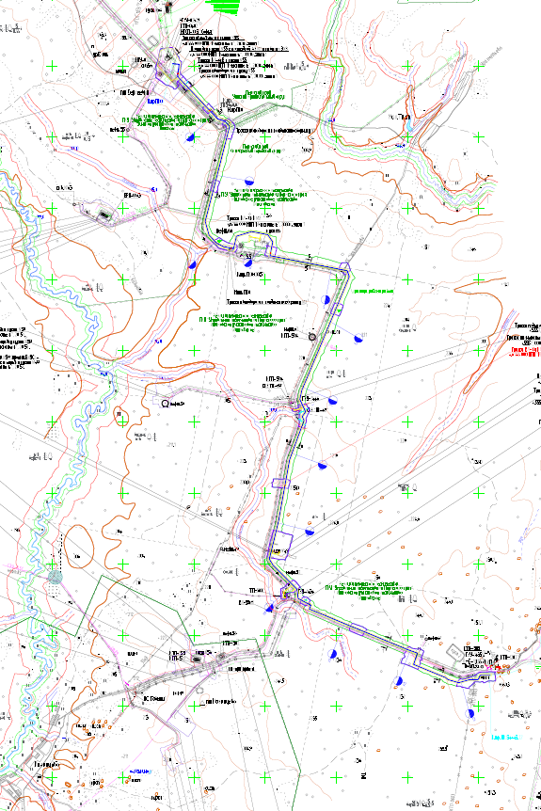
Слайд № 2. Ситуационный план
ДНС-0122
Трасса газопровода
ДНС-0118

Slide 4
Слайд № 3. Сведения о земельных участках
Строительные работы будут проводиться на территории Уинского муниципального округа, Чернушинского и Октябрьского городских округов.
По данным Министерства природных ресурсов РФ особо охраняемые природные территории федерального значения на территории проектируемых объектов, отсутствуют.
Расстояние от проектируемого объекта до ближайшего заповедника «Басеги» - 265 км. Расстояние от проектируемого объекта до заповедника «Вишерский» - 560 км. Охранные зоны заповедников совпадают с их внутренними границами.
По данным Министерства природных ресурсов, лесного хозяйства и экологии Пермского края:
- объекты животного мира, занесенные в Красную книгу Российской Федерации и Пермского края, а также пути миграции охотничьих ресурсов в районе изысканий не выявлены;
- на территории заказника есть места размещения глухариных и тетеревиных токов, а также бобровых и барсучьих поселений;
- за период реализации Министерством полномочия по утверждению проектов округов и зон санитарной охраны водных объектов, используемых для питьевого и хозяйственно-бытового водоснабжения и в лечебных целях, проекты ЗСО поверхностных и подземных водозаборов в районе выполнения инженерно-изыскательских работ на утверждение не поступали;
- участки недр, содержащие общераспространенные полезные ископаемые, учитываемые государственным балансом запасов, отсутствуют, лицензии на право пользования недрами общераспространенных полезных ископаемых Министерством не предоставлены;
- проектируемые объекты - площадка ДНС-0122 и газопровод «ДНС-0118 до ДНС-0123» - частично расположены в границах государственного природного биологического охотничьего заказника Пермского края «Уинский».
Площадка ДНС-0122 частично расположена в границах квартала 120, выделов 2ч, 11ч Уинского участкового лесничества (Уинского), занятого эксплуатационными лесами. ОЗУ на участке расположения проектируемой площадки ДНС-0122 отсутствуют. Данный лесной участок расположен в границах ООПТ - государственный природный биологический охотничий заказник «Уинский».
Использование лесов, расположенных на территории государственных природных заказников, в соответствии со статьей 112 Лесного кодекса РФ, регулируется правовым режимом функциональных зон особо охраняемых природных территорий.
ООПТ местного значения, полигонов ТБО, свалок, централизованных источников хозяйственно-питьевого водоснабжения, зеленых насаждений отсутствуют;
Скотомогильники (в т.ч. сибиреязвенных), биотермические ямы – отсутствуют;
Объекты историко-культурного наследия, охранные и защитные зоны объектов культурного наследия – отсутствуют;
Трассы газопровода пересекают два ручья без названий (притоки р. Бельгиш). Для реализации проекта потребуется выполнение расчета ущерба водным биологическим ресурсам и согласование размещения объекта в границах водо-охранных зон с СВТУ Росрыболовство. Размещение объектов допускается при условии выполнения специальных мероприятий по защите водных объектов на период строительства и эксплуатации объектов проектирования.
Ограничения по использованию земельных ресурсов для проведения СМР отсутствуют.

Slide 5
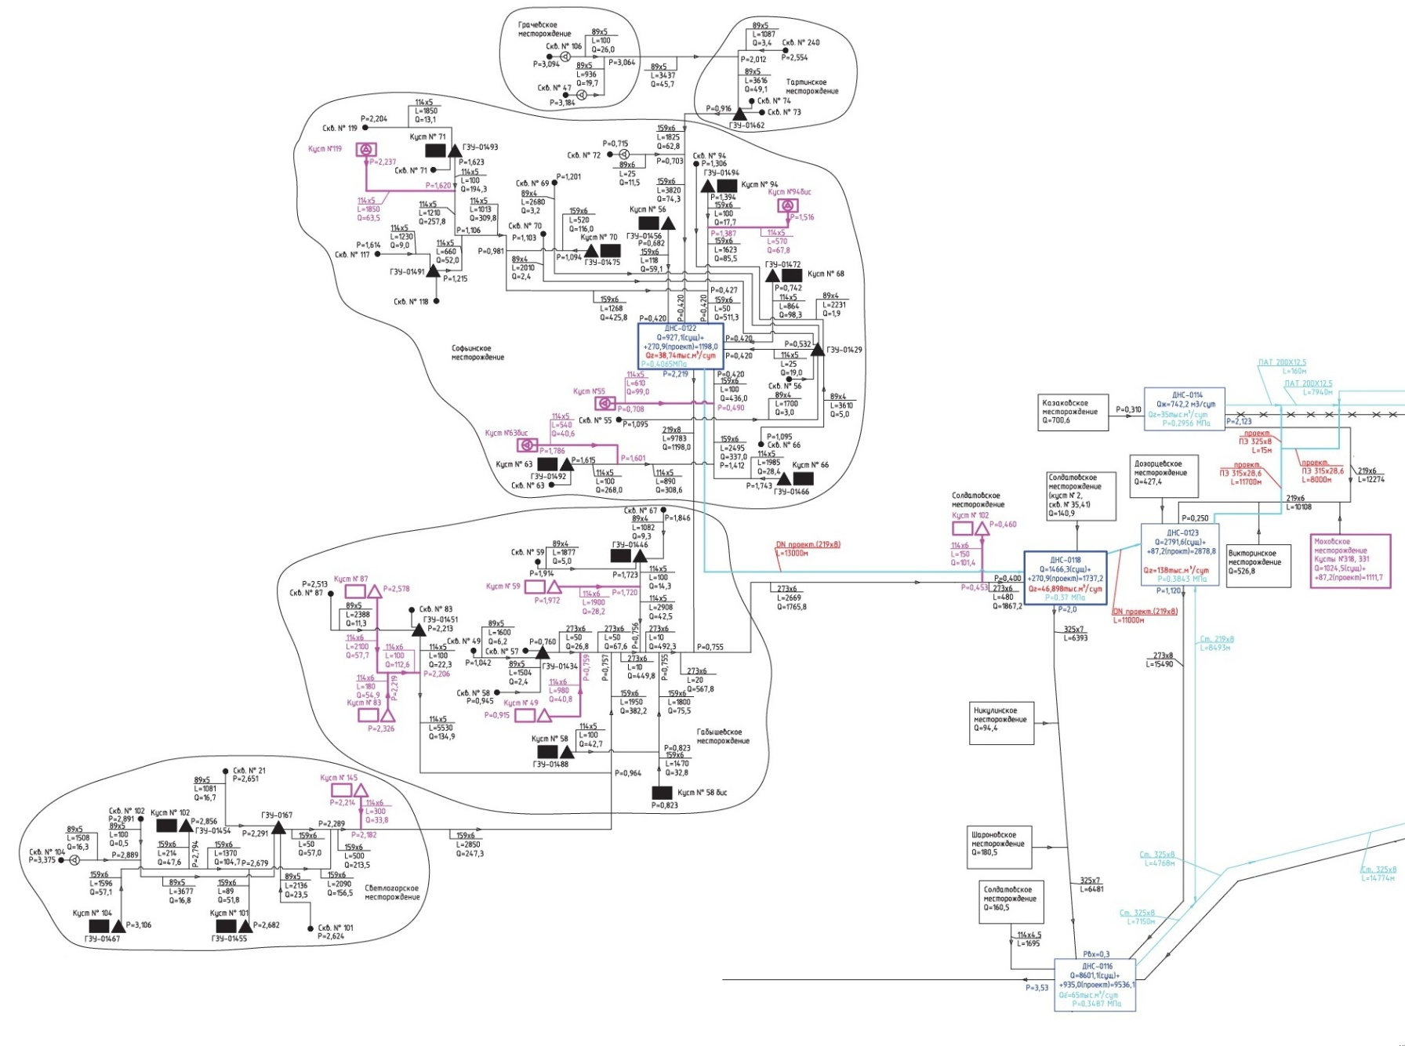
Слайд № 4. Результаты гидравлических расчетов систем сбора

Slide 6
Слайд № 5. Принципиальная технологическая схема ДНС-0122

Slide 7
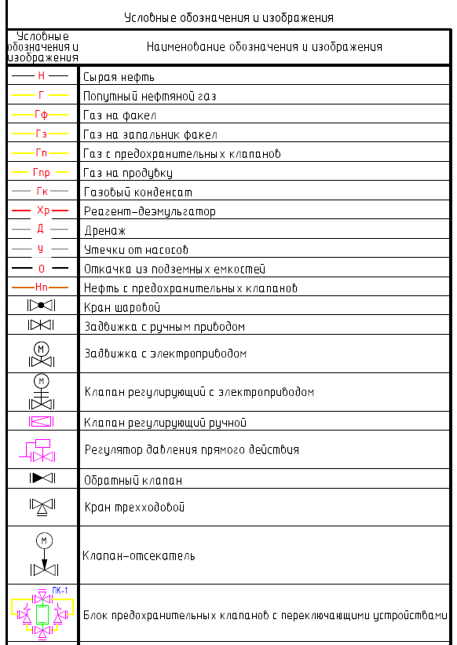
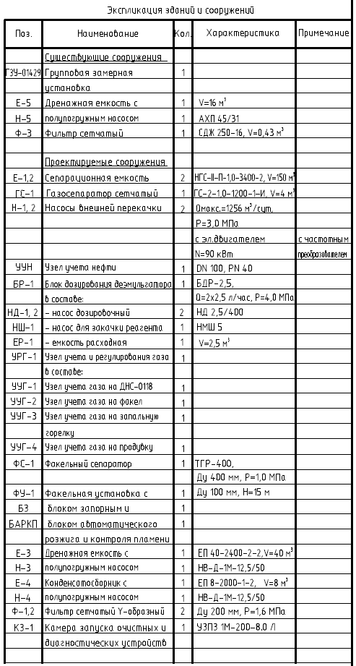
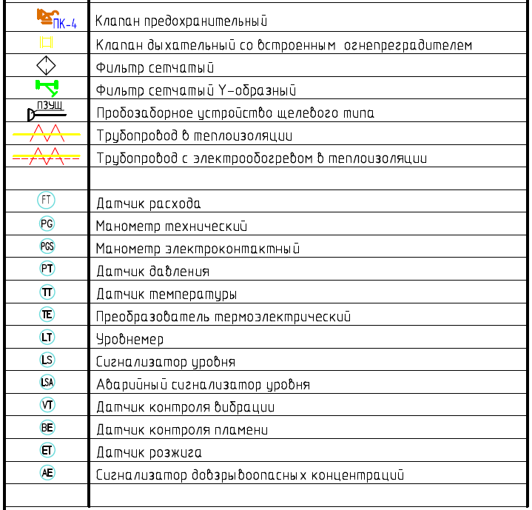
Слайд № 6. Принципиальная технологическая схема ДНС-0122. Условные обозначения

Slide 8
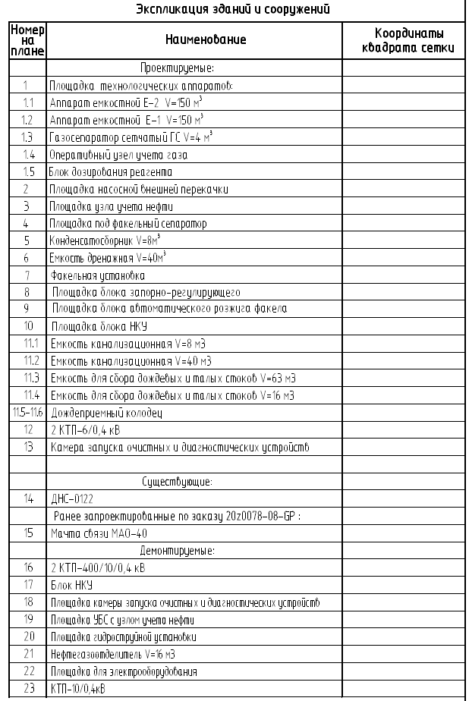
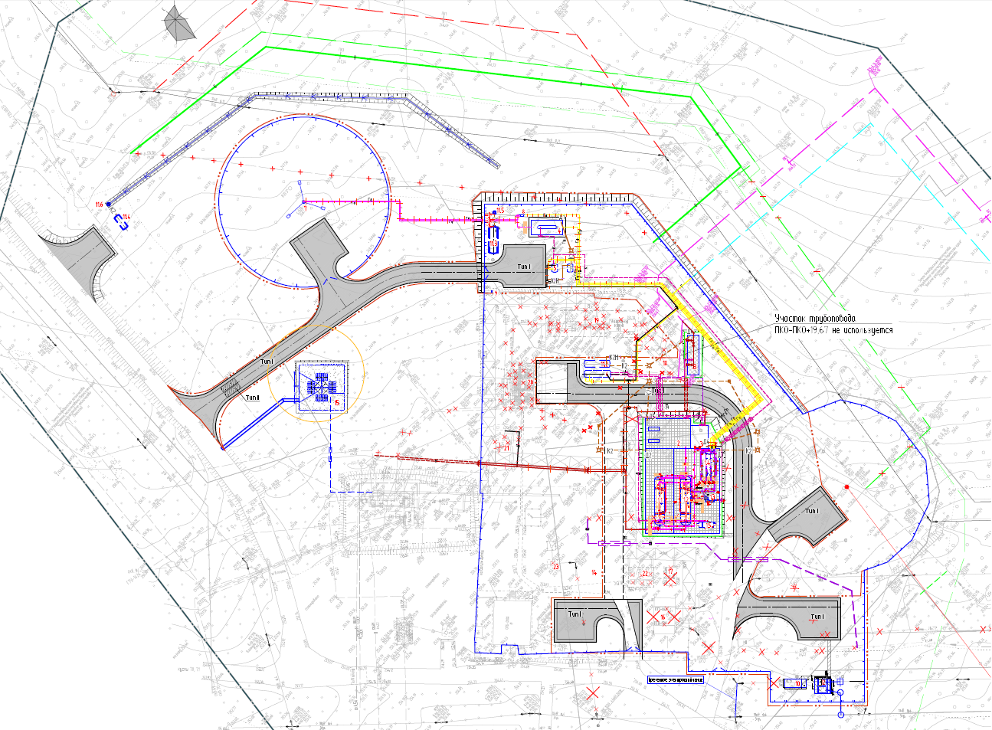
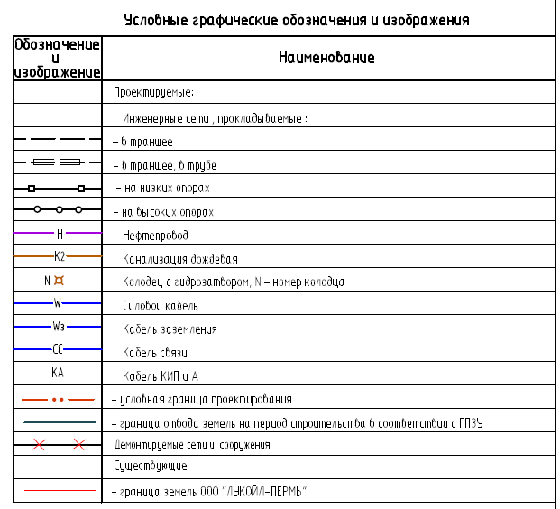
Слайд № 7. Генеральный план ДНС-0122

Slide 9
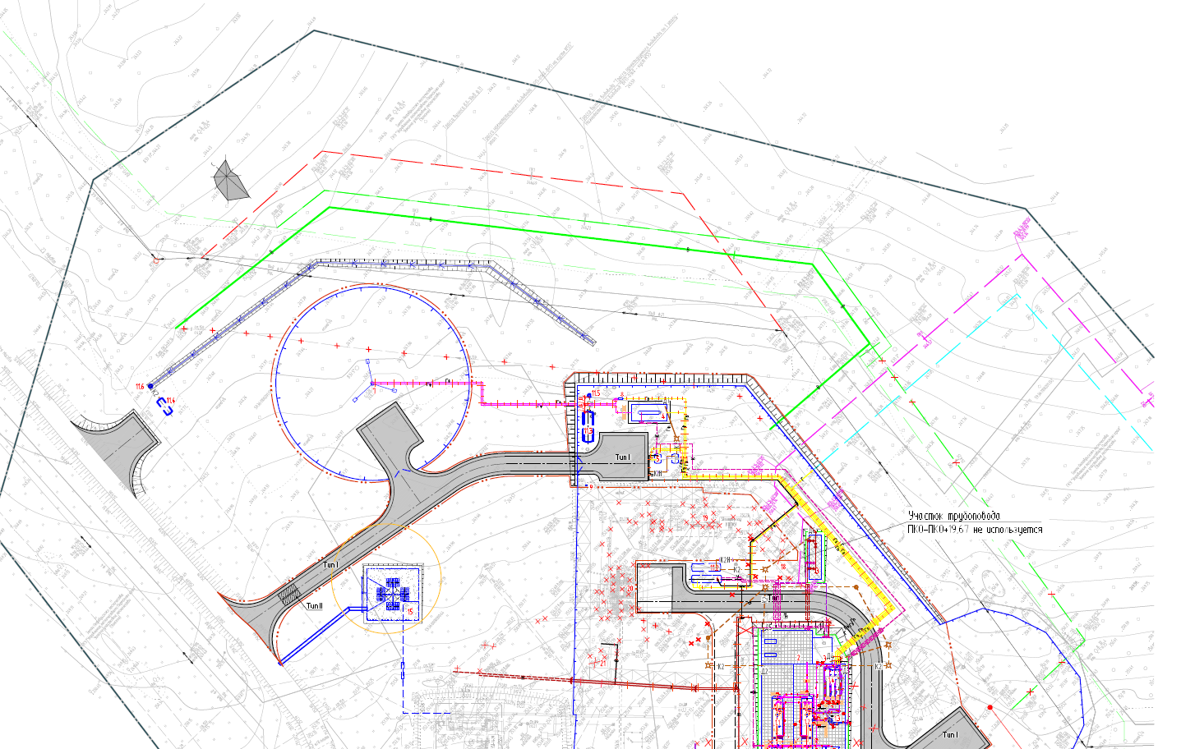
Слайд № 7.1. План выноса сетей
В связи с расположением проектируемых технологических площадок и факельной установки ДНС-0122 вблизи существующих трубопроводов требуется вынос сетей:
трассы проектируемого нагнетательного водовода на куст № 55, запроектированного по 1 этапу заказа 6788 «Строительство и обустройство скважин Софьинского месторождения, кусты №№ 55, 63бис, 94бис, 119» (с учетом выполненного отвода земель и выполненных изыскательских работ)
трассы водовода «Т.вр. КНС-0114 – КНС-0122» (диаметр 159х6, длина 267,70 м)
Трассы нефтепровода
ВЛ-10 кВ фидер 11
Вынос водовода
Вынос нефтепровода

Slide 10
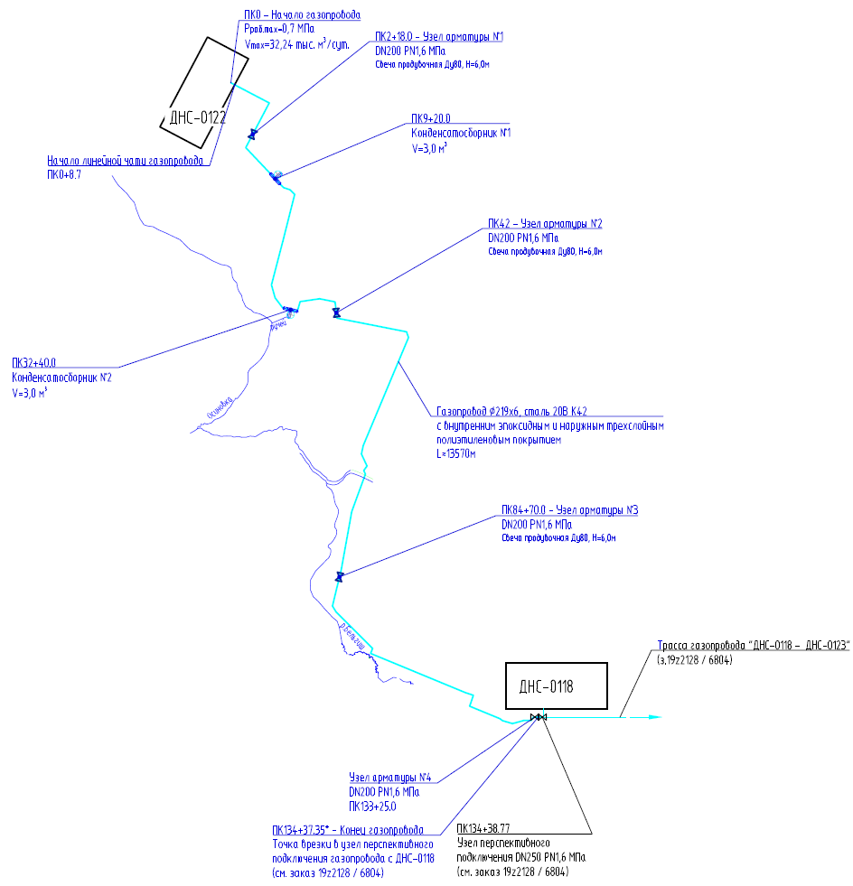
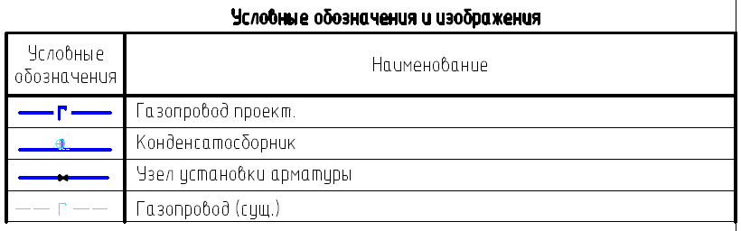
Слайд № 8. Принципиальная технологическая схема газопровода

Slide 11
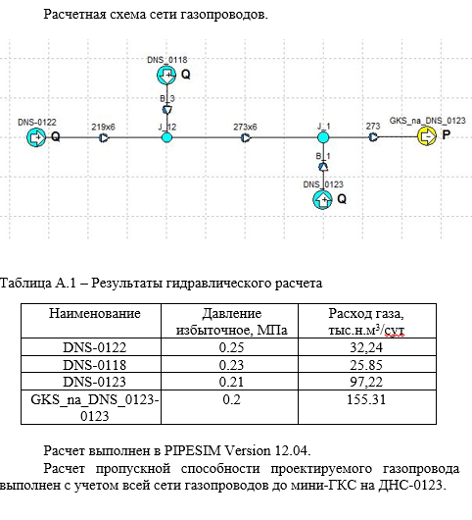
Слайд № 9. Результаты гидравлического расчета газопровода «ДНС-0122 – ДНС-0118 – ДНС-0123» на пропускную способность

Slide 12
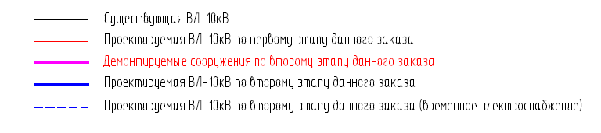
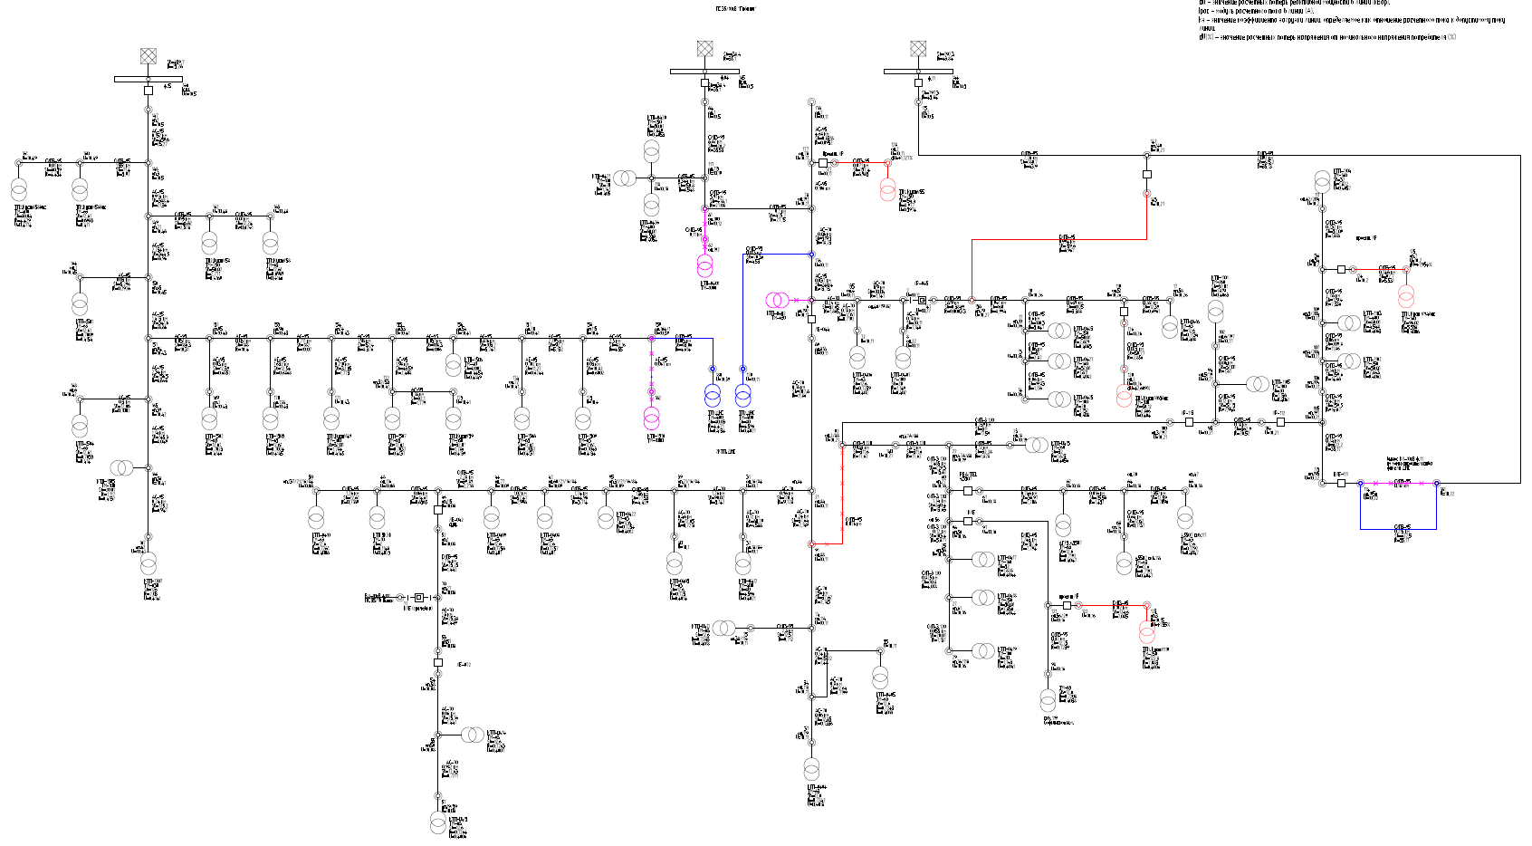
Слайд № 10. Схема электроснабжения

Slide 13
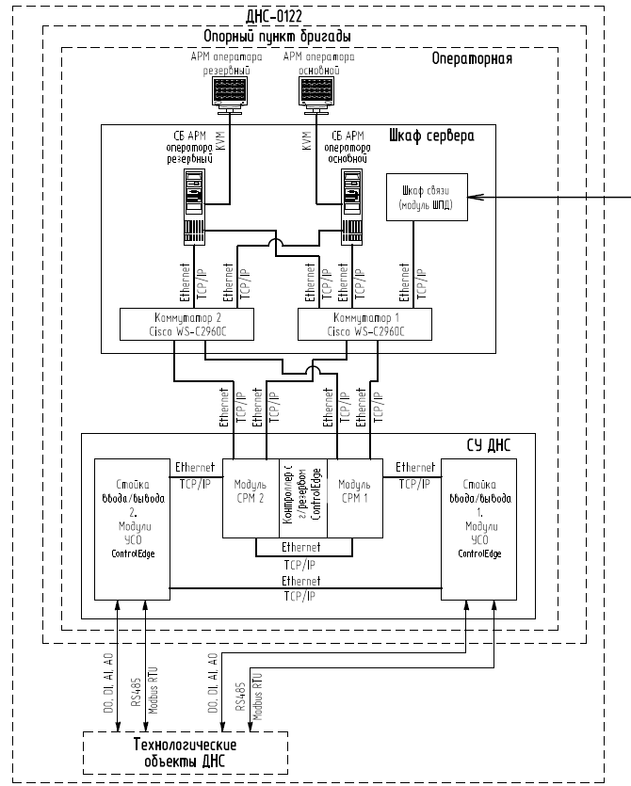
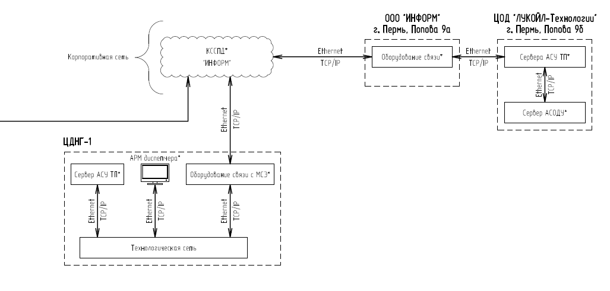
Слайд № 11. Структурная схема АСУТП

Slide 14
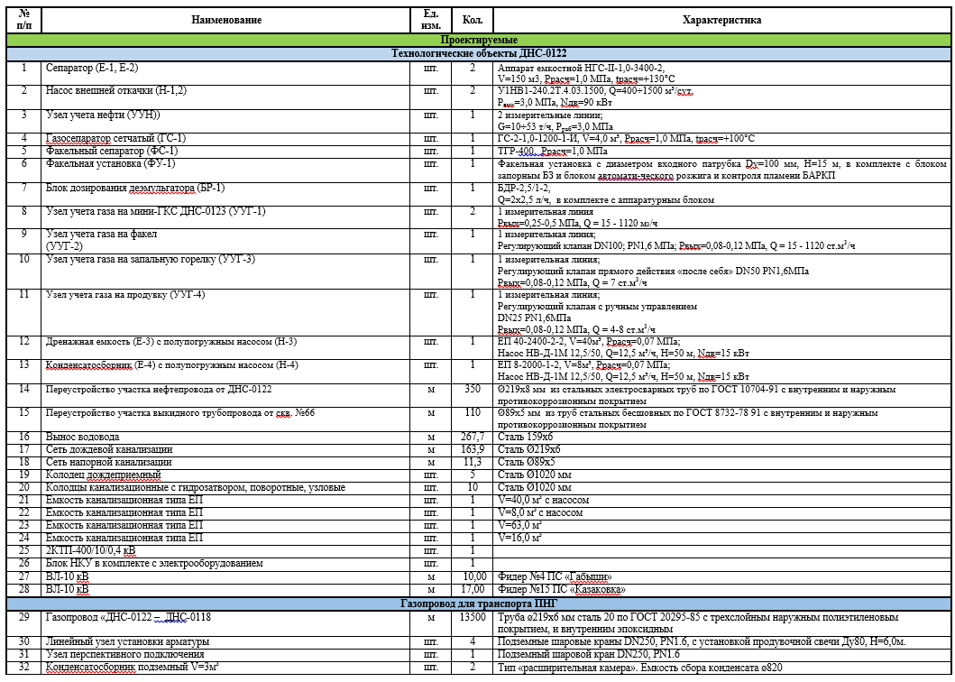
Слайд № 12.1. Состав основных технологических сооружений и оборудования

Slide 15
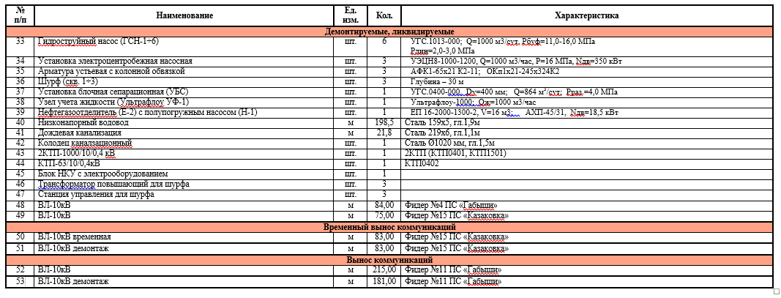
Слайд № 12.2. Состав основных технологических сооружений и оборудования

Slide 16
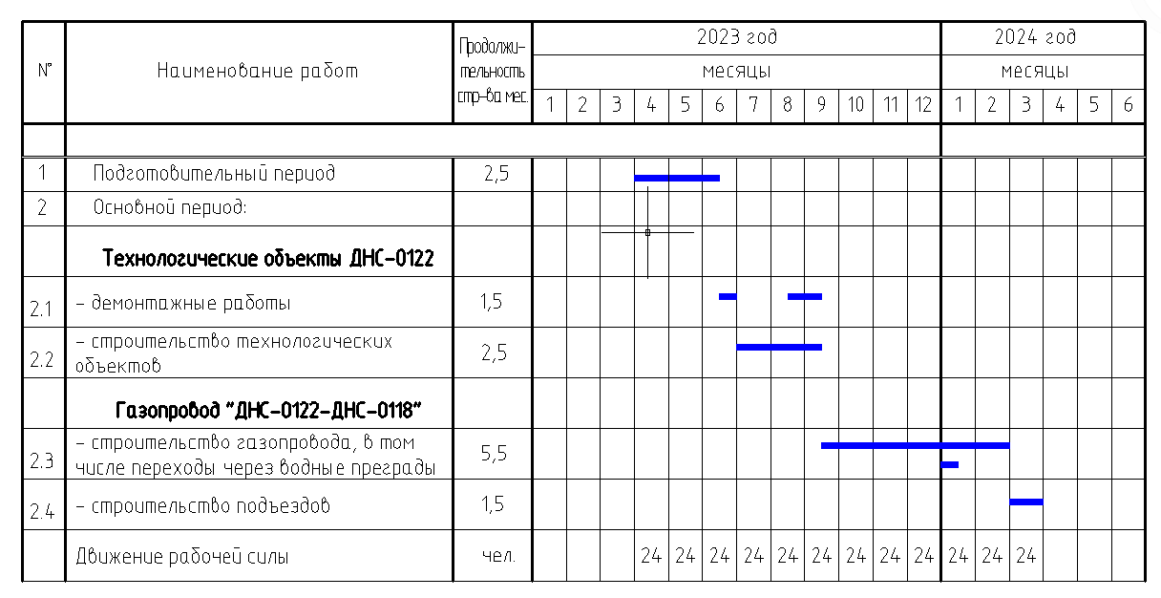
Слайд № 13. Календарный график строительства
2022 год
2023 год

Slide 17
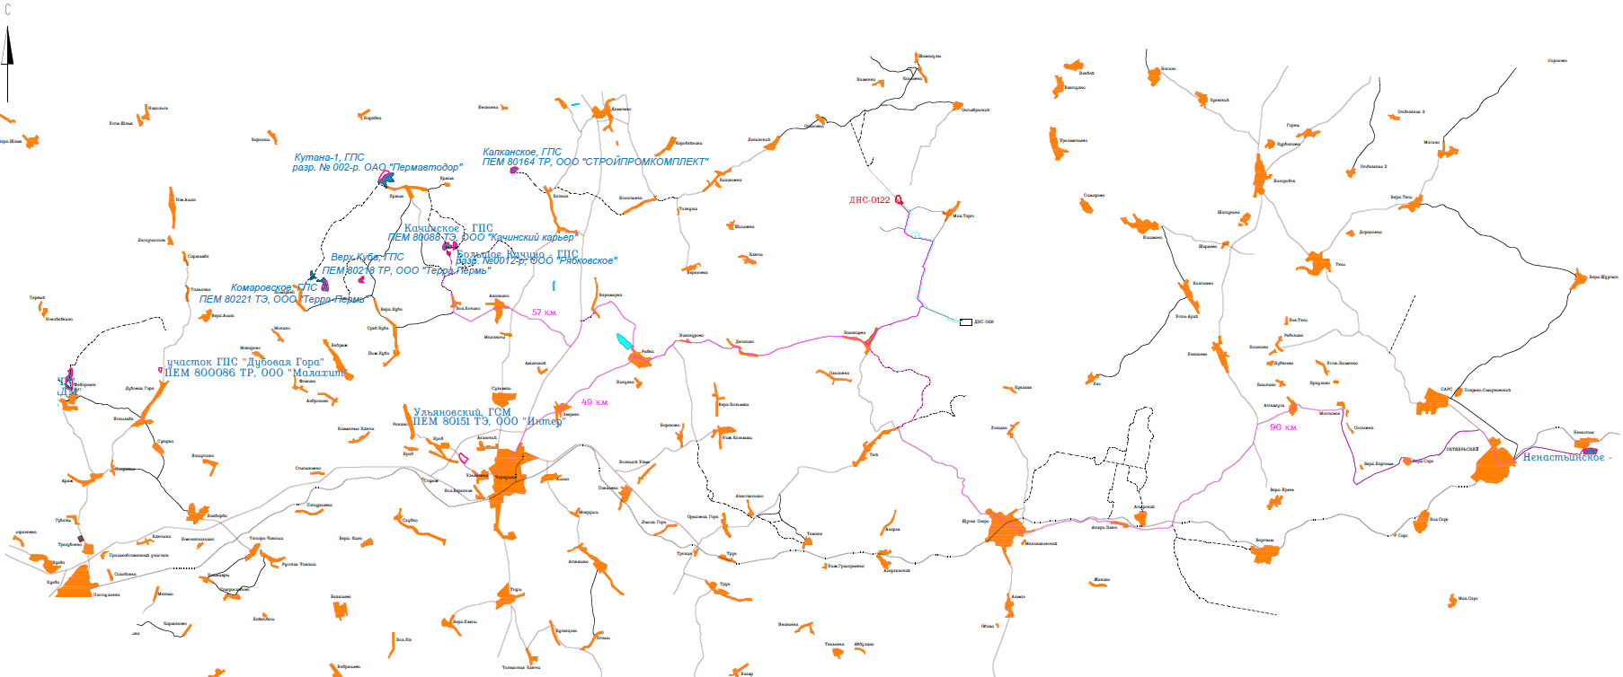
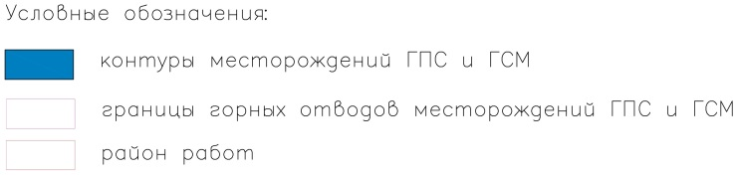
Слайд № 14. Схема расположения месторождений строительных материалов

